Slide 1
제01장
프로그래밍언어 개요

Slide 2
01. ‘프로그램’이 무엇일까?

Slide 3


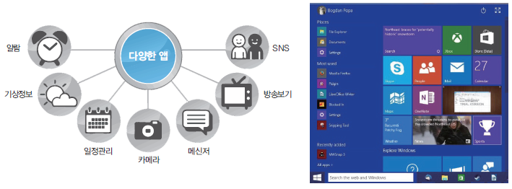

우리 주의에서 일상이 된 ‘프로그램’
스마트폰과 컴퓨터에서의 프로그램
프로그램
스마트폰과 노트북, 혹은 데스크톱 컴퓨터에서 특정 작업을 위해 컴퓨터에게 지시하는 것
특정 목적의 작업을 수행하기 위한 관련 파일의 모임

Slide 4
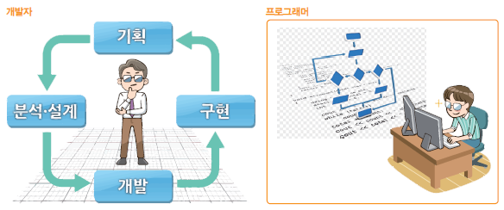
프로그래머와 프로그래밍 언어
프로그래머
컴퓨터와 스마트폰 등의 정보기기에서 사용되는 프로그램을 만드는 사람
프로그래밍 언어
프로그램을 개발하기 위해 사용하는 언어
사람이 컴퓨터에게 지시할 명령어를 기술하기 위하여 만들어진 언어

Slide 5
02. 언어의 계층과 번역

Slide 6
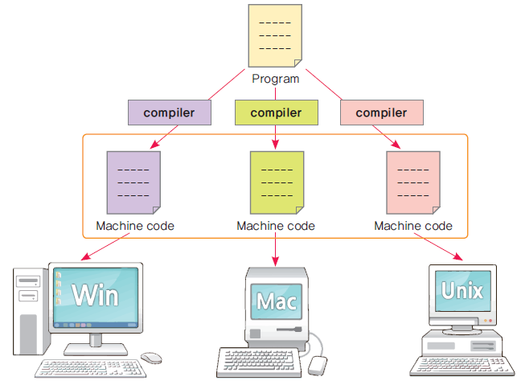
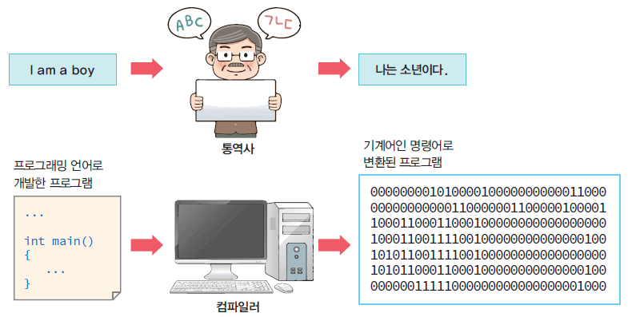
기계어와 컴파일러
컴퓨터는 기계어라는 것만을 인식
즉 전기의 흐름을 표현하는 1과 흐르지 않음을 의미하는 0으로 표현되는 기계어(machine language)가 바로 컴퓨터가 유일하게 바로 인식하는 언어
통역사인 컴파일러(compiler)가 필요
프로그래밍 언어를 사용하는 프로그래머와 기계어를 사용하는 컴퓨터가 서로 의사 교환을 하려면 통역사와 같은 번역기가 필요
기계어
중앙처리장치(CPU: Central Processing Unit)에 종속되는 언어
컴파일러라는 변환기에 의해 프로그램이 기계어로 구성된 기계 코드로 변환되어 특정한 플랫폼에서 실행

Slide 7
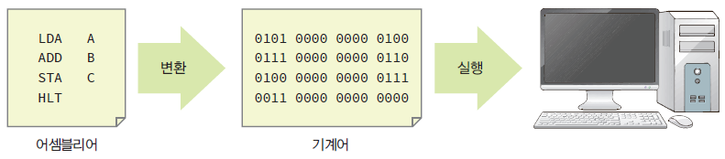
어셈블리어
어셈블리어(assembly language)
기계어를 프로그래머인 사람이 좀 더 이해하기 쉬운 기호 형태로 일대일 대응시킨 프로그래밍 언어
CPU마다 제각각 다름
어셈블리 언어는 기계어보다는 프로그래밍이 휠씬 용이
문장과 연산코드가 일대일 대응되기 때문에 기계어처럼 하드웨어 장치에 대한 강력한 통제 역시 가능하다는 장점
어셈블리 명령어 예
LDA(LoaD Address), ADD(ADD), STA(STore Address) 등
명령어를 기호화한 것을 니모닉(mnemonic)이라 함
연산식 C = A + B을 처리하는 프로그램을 기계어와 어셈블리어

Slide 8
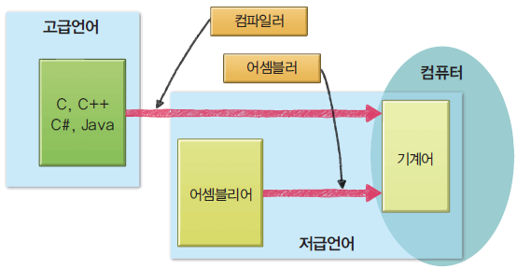
저급언어와 고급언어
저급언어
컴퓨터의 중앙처리장치(CPU)에 적합하게 만든 기계어와 어셈블리 언어를 저급언어(Low Level Language)
저급언어는 컴퓨터의 CPU에 따라 달라지며, 특정한 CPU를 기반으로 만들어진 언어
고급언어
컴퓨터의 CPU에 의존하지 않고 사람이 보다 쉽게 이해할 수 있도록 만들어진 언어를 고급언어(High Level Language)
고급언어인 프로그래밍 언어로는 바로 우리가 배우고 있는 C 언어를 비롯하여 포트란, 파스칼, 베이직, C++, 자바, 파이썬 등
번역기
컴파일러(compiler)는 고급언어로 작성된 프로그램을 기계어 또는 목적코드(object code)로 바꾸어주는 프로그램
어셈블러(assembler)는 어셈블리어로 작성된 프로그램을 기계어로 바꾸어 주는 프로그램

Slide 9
03. 왜 C 언어를 배워야 할까?

Slide 10
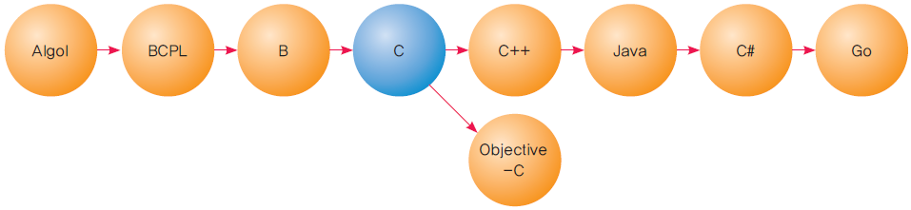
C 언어 역사
B 언어에서 발전된 유닉스 개발 언어
데니스 리치
C 이후의 프로그래밍 언어 발전
1972년 미국전신전화국(AT&T)의 벨 연구소(Bell Lab)에 근무하던 데니스 리치는 시스템 PDP-11에서 운용되는 운영체제인 유닉스(Unix)를 개발하기 위해 C 언어를 개발
어셈블리 언어 정도의 속도를 내며, 좀 더 쉽고, 서로 다른 CPU에서도 작동되는 프로그래밍 언어가 필요
1983년 얀 스트로스트럽(Bjarne Stroustrup )은 C 언어에 객체지향프로그래밍 개념을 확장시킨 프로그래밍 언어 C++를 개발
1995년에는 선 마이크로시스템즈(Sun Microsystems) 사는 C++ 언어를 발전시켜 인터넷에 적합한 언어인 자바(Java)를 발표

Slide 11

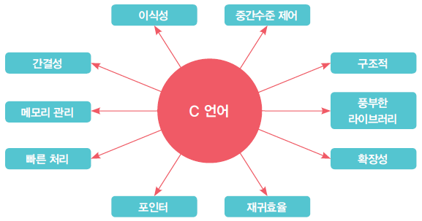

C 언어의 특징
2.
1.
간편하고
효율적인 언어
3.
절차지향 언어
이식성이 좋은 언어
크기도 작으며, 메모리도 적게 효율적으로 사용하여 실행 속도가 빠르다는 장점
함수 중심으로 구현되는 절차지향 언어(procedural language)
시간의 흐름에 따라 정해진 절차를 실행한다는 의미
문제의 해결 순서와 절차의 표현과 해결이 쉽도록 설계된 프로그램 언어
C로 작성된 소스는 별다른 수정 없이 다양한 운영제제의 여러 플랫폼에서 제공되는 컴파일러로 번역(compile)해 실행
다양한 CPU와 플랫폼의 컴파일러를 지원
4.
다소 어렵다는 단점
모바일 웹 포털

Slide 12
제02장
02. 비주얼 스튜디오 설치와
C 프로그램의 첫 개발

Slide 13
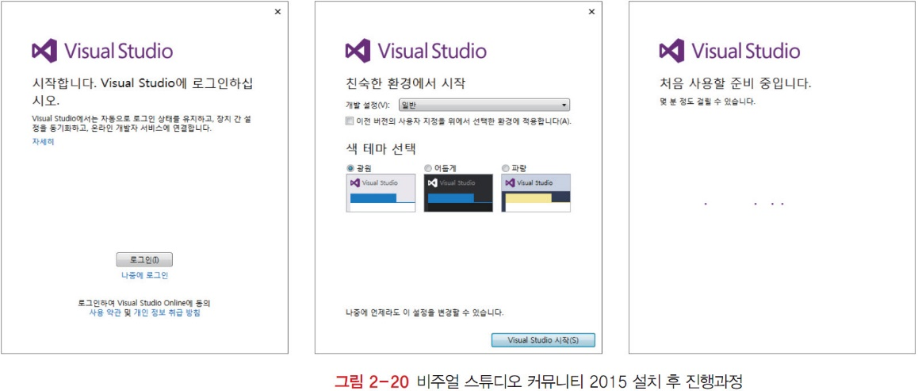
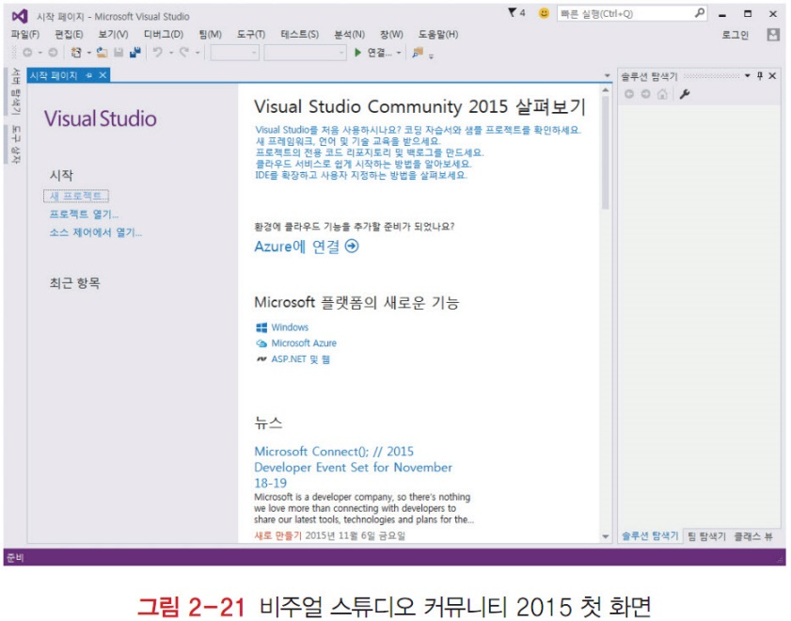
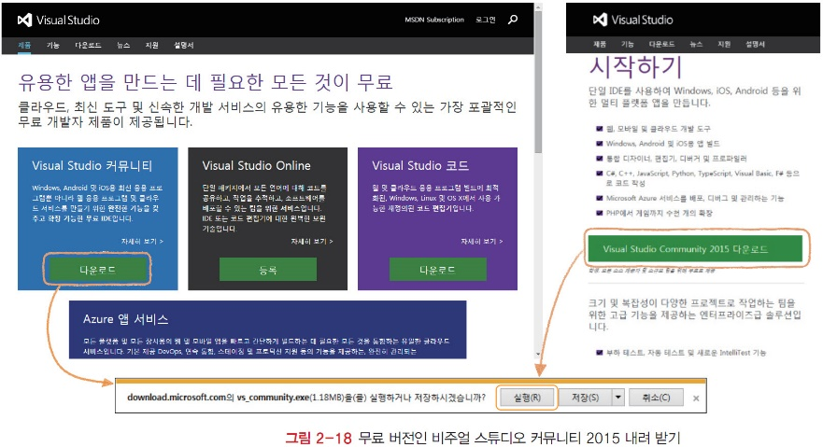
비주얼 스튜디오 커뮤니티 설치와 이해
내려 받기와 설치, 실행
내려 받기
홈페이지(www.visualstudio.com)의 [Visual Studio Community 다운로드]
설치와 실행
비주얼 스튜디오 커뮤니티 버전의 실행이 시작된 후 표시되는 대화상자에서 [표준 설치] 설치 유형을 선택

Slide 14
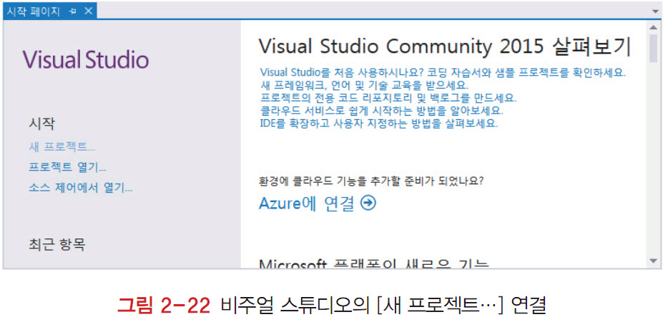
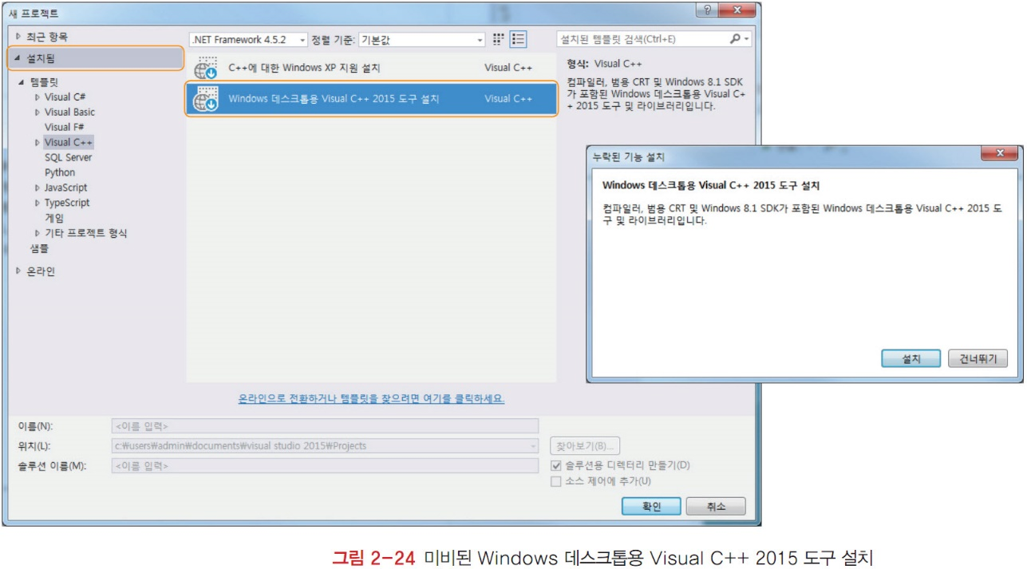
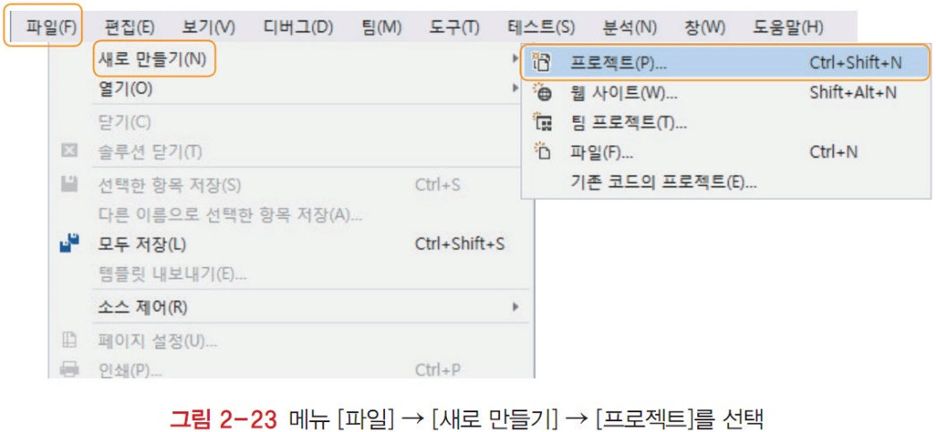
비주얼 스튜디오의 솔루션과 프로젝트 생성
가장 먼저 프로젝트 만들기
새 프로젝트 메뉴 선택
비주얼 스튜디오 첫 화면의 [시작 페이지] 하단에서 바로 [새 프로젝트…] 연결을 누르거나
주 화면에서 메뉴 [파일] -> [새로 만들기] -> [프로젝트]를 연이어 선택
새 프로젝트 대화상자
왼쪽 ‘템플릿’ 하단 ‘Visual C++’를 선택
누락된 기능이 있으면 종료 후 설치

Slide 15
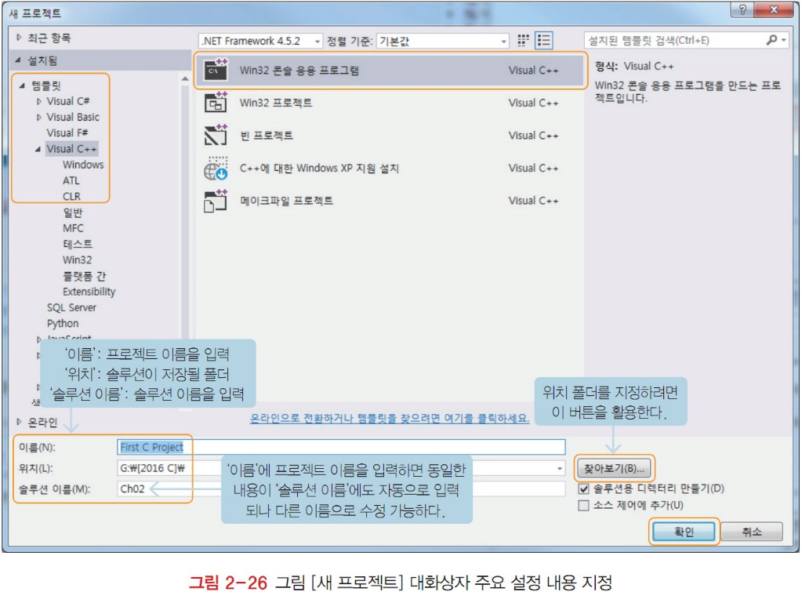
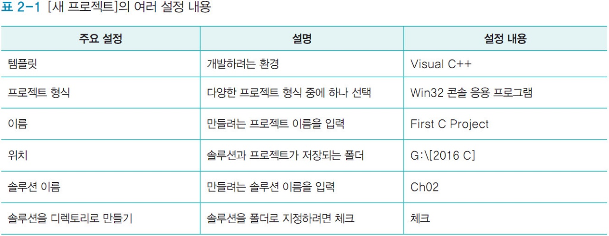
솔루션과 프로젝트를 생성하기 위한 여러 설정값
프로젝트 형식
선택된 템플릿 ‘Visual C++’에서 ‘Win32 콘솔 응용프로그램’으로 선택
‘솔루션 이름’
단원이름 ‘Ch01’을 지정
‘이름’
프로젝트 ‘First C Project’로 지정
‘위치’
솔루션과 프로젝트 관련 폴더와 여러 파일이 저장될 상위 폴더
‘위치’에 지정되는 폴더는 없는 경우 자동으로 생성

Slide 16
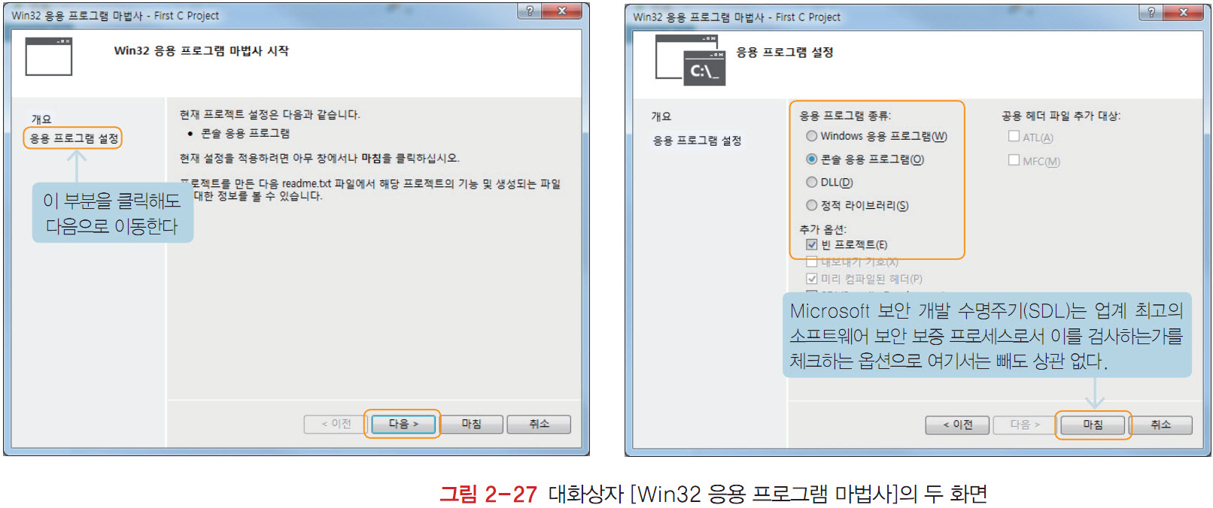
응용 프로그램 설정
응용 프로그램의 종류와 옵션을 지정
대화상자 ‘Win32 응용 프로그램 마법사’의 첫 ‘Win32 응용 프로그램 마법사 시작’ 화면
[마침]을 선택하지 말고 [다음]을 누르면
프로그램의 종류
[콘솔 응용 프로그램]으로 지정
추가 옵션
초기에 기본적으로 해제되어 있는 [빈 프로젝트]를 선택
다시 한번 확인한 후 [마침]을 누르면
프로젝트와 솔루션이 생성되고 주 화면에 표시

Slide 17
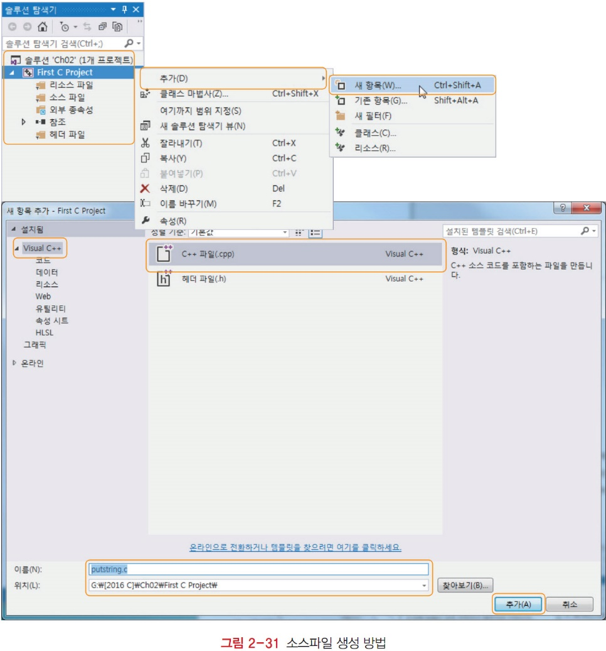
소스 파일 생성 편집
소스파일을 작성
메뉴 [프로젝트], [새 항목 추가]를 선택
‘솔루션 탐색기’의 ‘소스파일’ 폴더, 마우스 오른쪽을 클릭
메뉴 [추가] -> [새 항목]을 선택
표시된 대화상자 [새 항목 추가 – First C Project]
각각 ‘Visual C++’와 ‘C++ 파일 (cpp)’을 선택한 후
‘이름’에 소스파일 이름 putstring.c를 입력
파일이름에 반드시 확장자 .c를 입력
‘위치’
‘솔루션 폴더/프로젝트 폴더’인 ‘Ch01/First C Project’을 확인한 후 [추가]를 누름

Slide 18
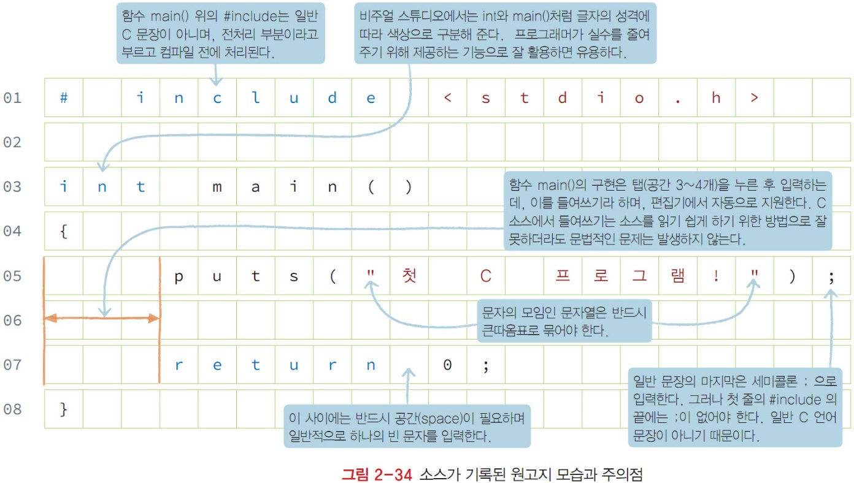
첫 프로그래밍에서의 주의점
함수 main()
대소문자로 구분하여 기술하고 중간에 공백이 들어갈 수 없으며
소괄호 ( )와 중괄호 { }는 구분
적당한 공백과 빈 줄은 소스의 이해력을 높이기 위해 필요
소스 편집 시 입력되는 단어와 주의해야 할 문자
include, stdio.h, int, main, puts, return
# < > ( ) { } ; ""
컴파일러는 하나의 오타도 허용하지 않으므로
편집기에서 주의를 기울여, 행과 열을 맞추어 정확히 소스를 입력
문장의 종료를 표시하는 세미콜론 ;을 콜론 :으로 잘못 입력하면 컴파일에 문제가 발생

Slide 19
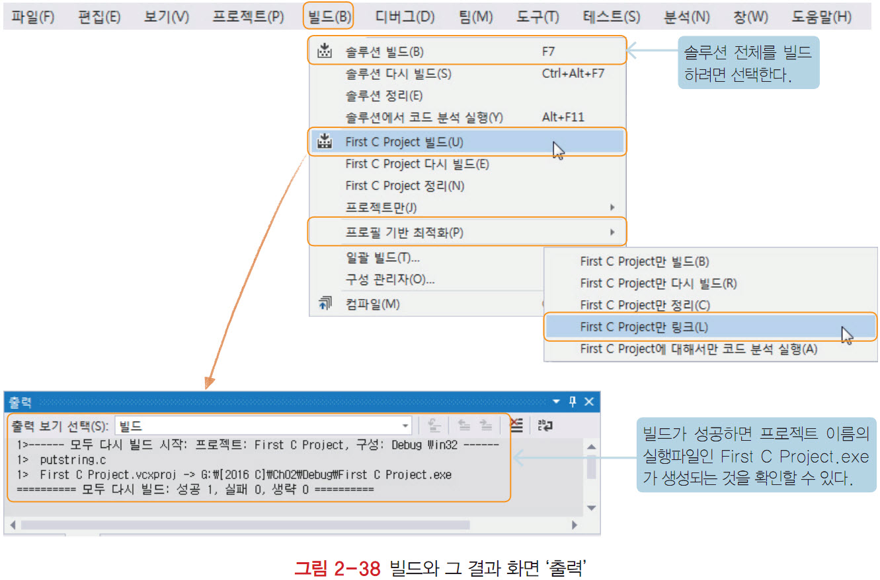
컴파일과 링크
빌드(컴파일 + 링크) 과정을 직접 수행
메뉴 [빌드] -> [First C Project 빌드]를 선택
화면 하단부의 출력 창에 빌드 과정과 그 결과가 표시
메뉴 [빌드]에서 마지막 메뉴 [컴파일]을 선택하면 컴파일만 수행
컴파일 후 메뉴 [빌드] -> [프로젝트만] -> [First c Project만 링크]를 선택
링크만 구분하여 실행

Slide 20
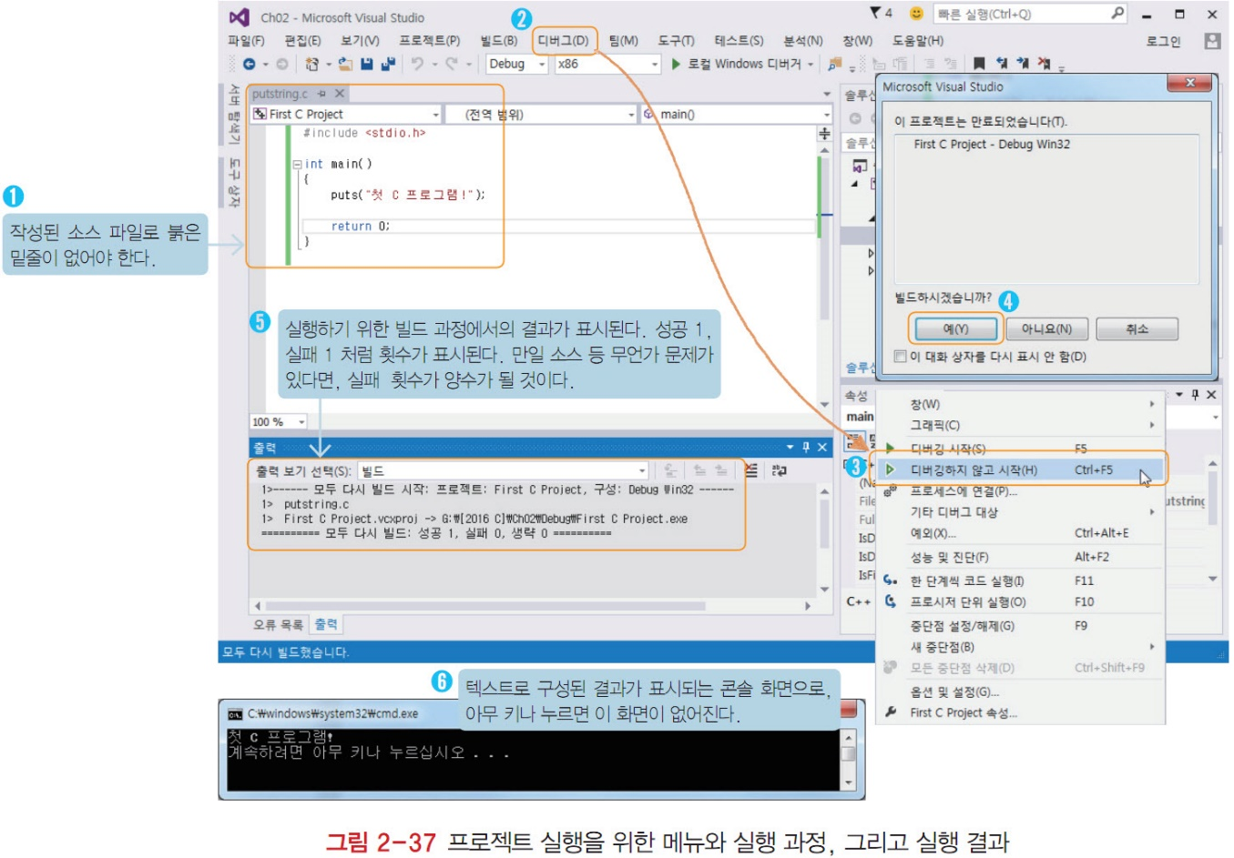
프로젝트 실행
바로 실행 방법
➊ 작성된 소스에는 문제가 없어야 실행에 성공
➋ [디버그] -> ➌ [디버깅하지 않고 시작]을 선택
➍ 빌드를 묻는 대화상자가 먼저 표시, [예]를 눌러 진행
➎ ‘출력’에 빌드 과정이 표시, 마지막 줄에 성공1, 실패 0과 같이 표시
빌드에 성공했다면 바로 실행결과 표시
➏ 검정색 바탕의 콘솔 화면이 표시
프로젝트를 생성할 때 ‘콘솔 응용 프로그램’을 설정
마지막 줄에 항상 ‘계속하려면 아무 키나 누르십시오…’라는 문장이 출력
프로그램 내용과 관계없이 항상 콘솔 화면의 마지막에 표시되는 문구
‘아무 키나 누르면 콘솔화면이 사라진다’ 라는 안내문

